Slide 1


Seminário
O Marco Legal da Ciência, Tecnologia e Inovação: Instrumentação de ambientes menos propenso a crises”
Dia 2 de Agosto de 2016
Senado Federal

Slide 2
Mesa
Aspectos relacionados com a Base Constitucional e a Eficácia da Legislação
Fernando Peregrino | Coppe/UFRJ | CONFIES

Slide 3
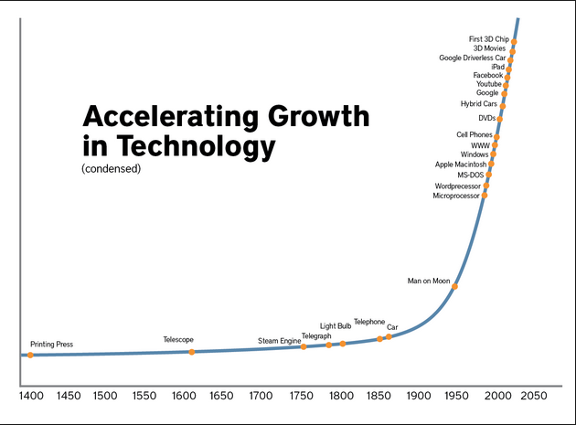
Velocidade da Inovação
http://asgard.vc/tag/acceleration-growth/
2050
1400

Slide 4
Quem são as Fundações de Apoio?
98 Fundações de Apoio;
Regidas pela lei 8958/94;
74% das importações pela Lei 8010;
Pesquisa parcial com 16 Fundações :
Força de trabalho: 28.000;
CLT: 41% (11.000)
Bolsistas: 42%; (12.000)
4 bilhões de reais em execução - 2015 (FNDCT 3,8 bilhões pagos);
11 mil projetos em execução (dez 2015);

Slide 5
Premissas das Normas
Integração;
Flexibilidade;
Desburocratização;
Avaliação por resultado;
Incentivo aos que se ocupam de CTI;

Slide 6
A realidade burocrática na gestão dos Projetos de Pesquisa e Inovação
O olhar das Fundações de Apoio

Slide 7
Base Constitucional: EC-85/2015
CAPÍTULO IV
DA CIÊNCIA, TECNOLOGIA E INOVAÇÃO”
Art. 218. O Estado promoverá e incentivará o desenvolvimento científico, a pesquisa, a capacitação científica e tecnológica e a inovação.
§ 1º A pesquisa científica básica e tecnológica receberá tratamento prioritário do Estado, tendo em vista o bem público e o progresso da ciência, tecnologia e inovação.

Slide 8
Base Constitucional: EC-85/2015
"Art. 167. .................................................................................
..........................................................................................................
§ 5º A transposição, o remanejamento ou a transferência de recursos de uma categoria de programação para outra poderão ser admitidos, no âmbito das atividades de ciência, tecnologia e inovação, com o objetivo de viabilizar os resultados de projetos restritos a essas funções, mediante ato do Poder Executivo, sem necessidade da prévia autorização legislativa prevista no inciso VI deste artigo." (NR)

Slide 9
Marco Legal
Art. 2º A Lei nº 10.973, de 2 de dezembro de 2004, passa a vigorar com as seguintes alterações:
“Art. 1º Esta Lei estabelece medidas de incentivo à inovação e à pesquisa científica e tecnológica no ambiente produtivo, com vistas à capacitação tecnológica...
Parágrafo único. As medidas às quais se refere o caput deverão observar os seguintes princípios:
VIII - incentivo à constituição de ambientes favoráveis à inovação e às atividades de transferência de tecnologia;
XII - simplificação de procedimentos para gestão de projetos de ciência, tecnologia e inovação e adoção de controle por resultados em sua avaliação;

Slide 10
E a Eficácia da Norma ?
Efetua o que se espera; produz o resultado inicialmente pretendido;
Será apenas a Norma eficaz para o que pretendemos? Ou um ponto de partida?
Fonte: Dicionário do Aurélio

Slide 11
CASO 1
Procedimentos redundantes e formais

Slide 12
CASO 1
Parcela Retida: R$1.736.362,38
Tempo tramitação da PC: 91 dias
Exigências
Recibo de Pagamento de Bolsas;
Atesto de uma Nota Fiscal;
Aquisição de um formulário não prevista no valor de R$844,46 implicando em ressarcimento e correção monetária;

Slide 13
CASO 1
Fundação
Fundação
Fundação
Fundação
AR
BR
AR
Empresa Pública Conveniado
Empresa Pública
Empresa Pública
Empresa Pública
91 dias

Slide 14
CASO 2
Excesso de detalhamento dos itens orçamentários de
um Projeto de Pesquisa

Slide 15
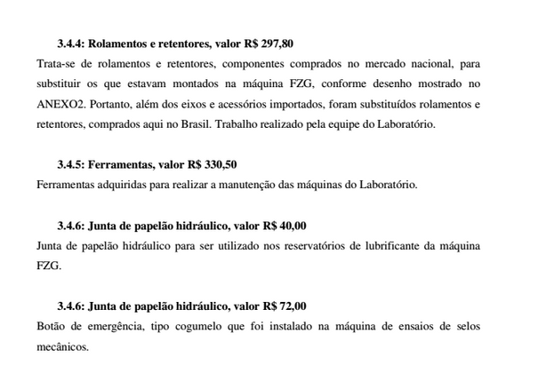
CASO 2

Slide 16
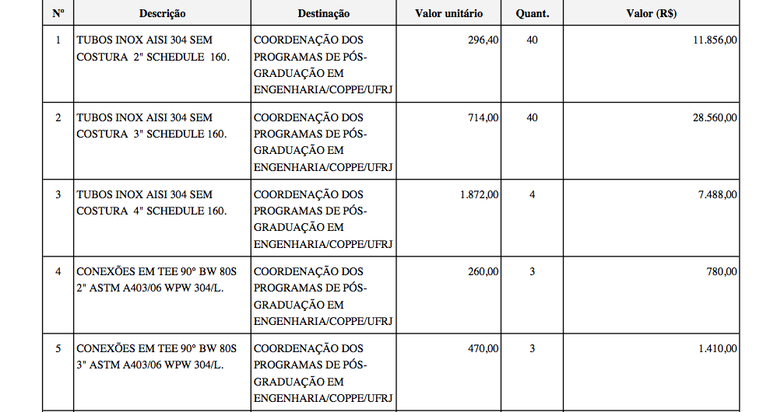
CASO 2

Slide 17
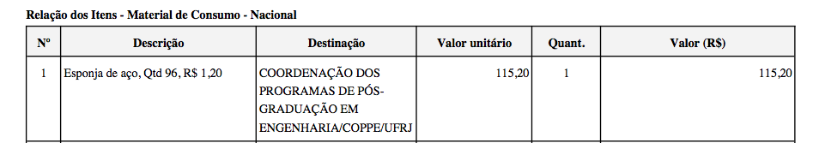
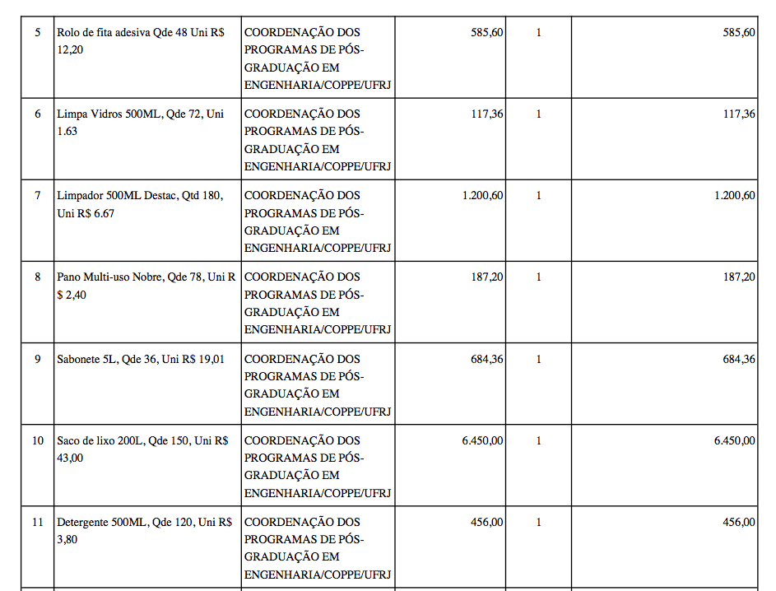
CASO 2

Slide 18
CASO 3
Prazo de 5 anos da Lei impediu a renovação

Slide 19
CASO 3
PROCAT - Pesquisa e Produção em escala piloto de novos catalizadores para Petrobras (inicio 2010);
Inaugurado em 2012; Equipe: 16 (demitidos)
Local do Laboratório/Planta Piloto: ao lado da FCC (Santa Cruz, Rio de Janeiro)
Área: 2.500 m2

Slide 20
CASO 3
Investimento: R$33,0 milhões (20 milhões em equipamentos)
Resultado: 2 novos catalizadores ( duas patentes); prêmio inventor Petrobras (2015)
Situação: Parado desde maio, demitida equipe.
Devolvidos R$3 milhões devido ao prazo "esgotado" de 5 anos.
Sem catalizador não há gasolina ou diesel. Na guerra das Malvinas, os EUA interromperam o fornecimento para a Argentina;

Slide 21
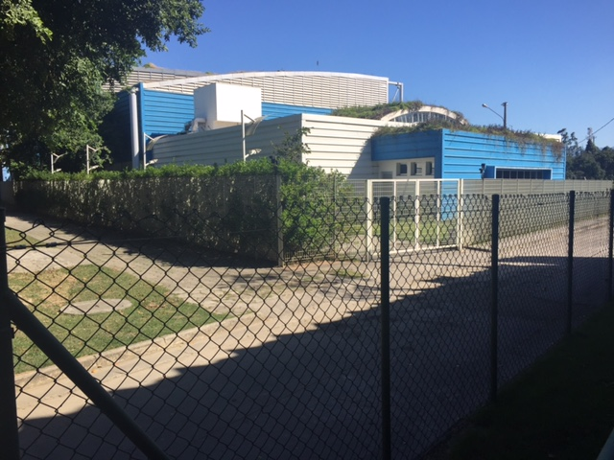

Slide 22
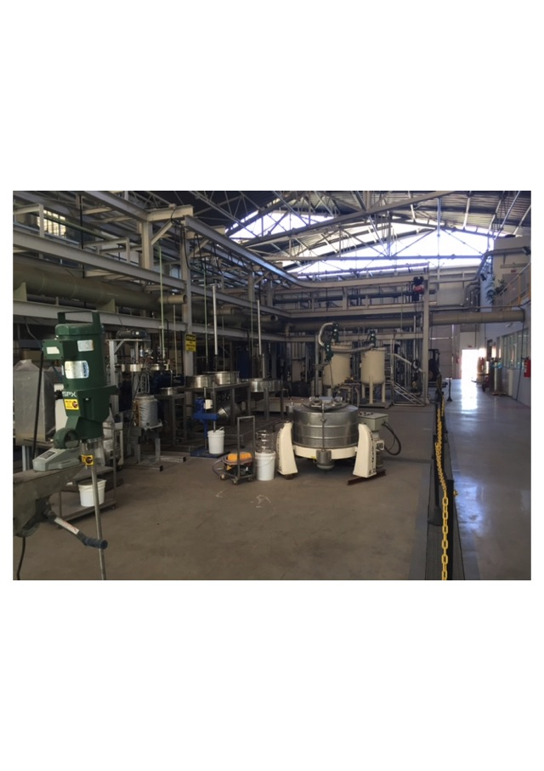
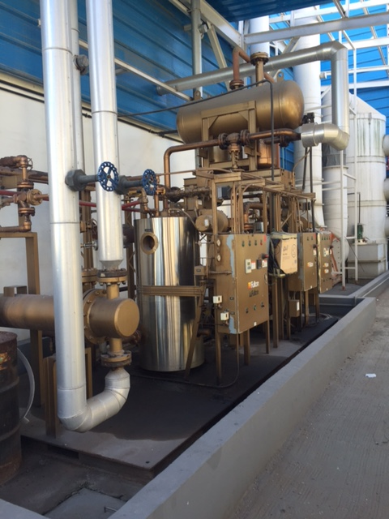

Slide 23
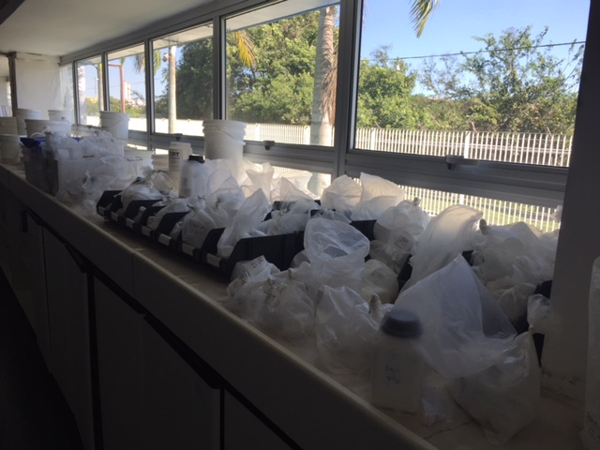

Slide 24
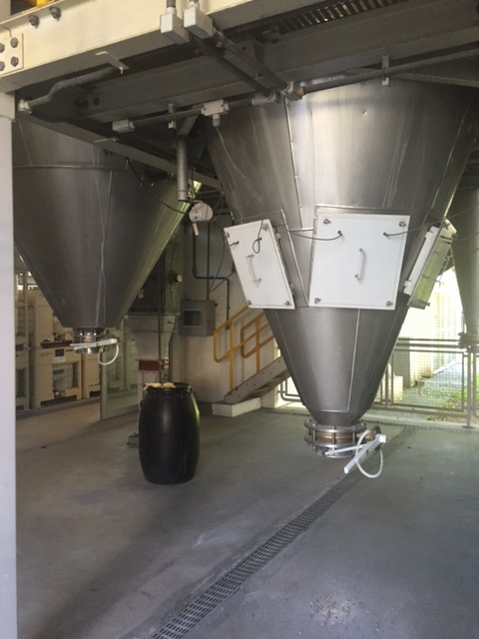

Slide 25
CASO 4
Correção monetária de publicação
em Diário Oficial

Slide 26
CASO 4
Objetivo do projeto: Criação do Centro de Excelência de Polímeros para Aplicação em Produção de Petróleo.

Slide 27
CASO 4
Parcela interditada: R$2.300.000,00
Motivo: Correção de Juros referente a despesa glosada
(publicação em diário oficial) no valor de R$121,48
Valor corrigido: R$6,17, ou seja, 0,00026826% em relação a parcela
Tempo parado: 3 meses

Slide 28
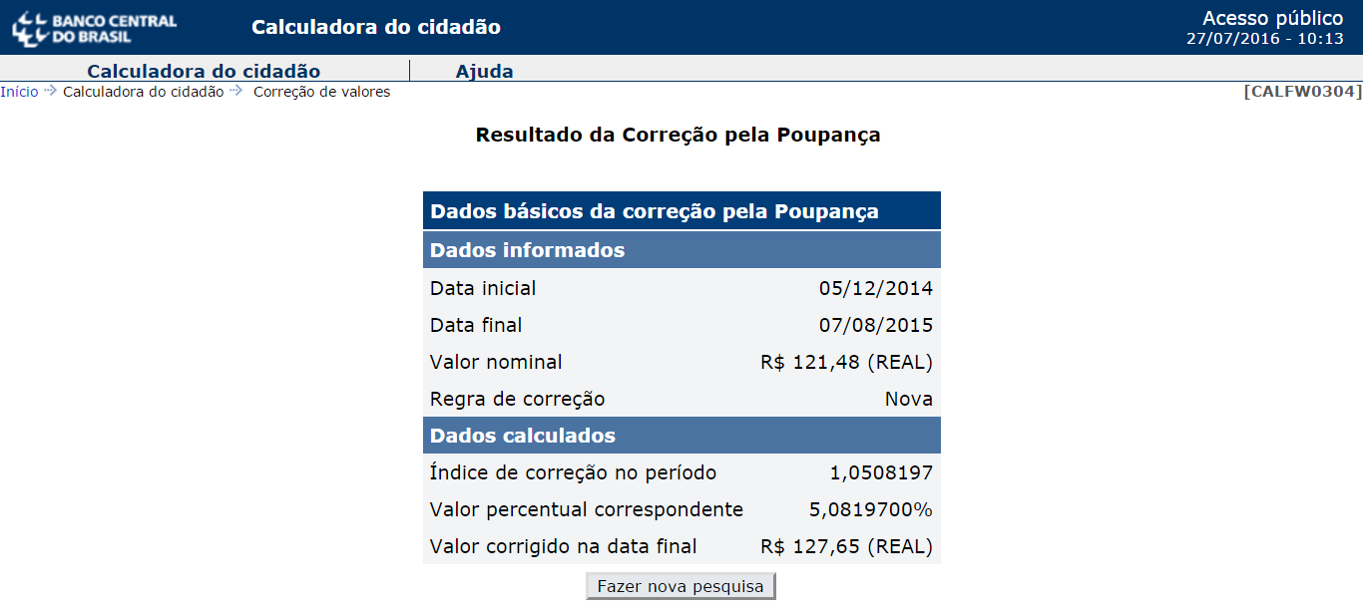
CASO 4
R$6,17

Slide 29
CASO 5
Devolução de quantia insignficante

Slide 30
CASO 5
CATALISADORES DE HIDROCRAQUEAMENTO DE GASÓLEOS Objetivo: avaliar e desenvolver catalisadores para hidrocraqueamento de gasóleos voltados para a maximização da produção de óleo diesel.

Slide 31
CASO 5
Parcela interditada: R$358.340,00
Motivo: Correção de Juros referente a pagamento de multa INSS no valor de R$20,13
Valor corrigido: R$0,83, ou seja, 0,00023262% com relação a parcela

Slide 32
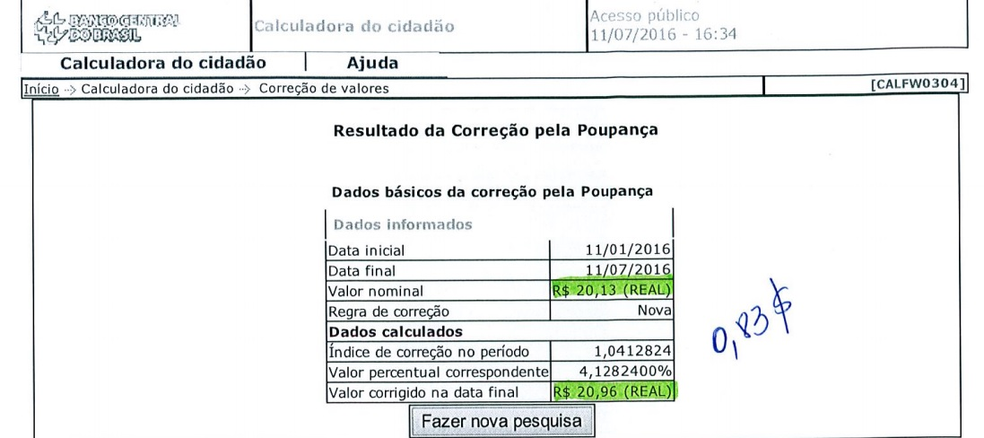
CASO 5

Slide 33
Consequencias da Burocracia sobre a Ciência
Esteriza a criatividade do pesquisador/gestor:
Perda do foco: o cumprimento da Norma é mais importante;
Inflexível, incapaz de adaptar-se ao processo de criação;
Paraliza o gestor! Desacelera a Inovação!

Slide 34
Sugestões
Orçamento em macro rubricas (Decreto do Marco Legal);
Não interditar parcelas intermediárias por pendencias (Decreto do Marco Legal)
Aumentar margem para despesas de importações (Decreto do Marco Legal);
Prazo de 5 anos para credenciamento das Fundações ( MP 741);
Exclusão das FAs do Artigo 3 da Lei 13.019 ( PLS 559 ou PL);
Adequação do PLS 559, artigo 70 que hoje omite a dispensa de licitação das Fundações de Apoio, artigo 1 da Lei 8958/94 (PLS 559)

Slide 35
Consequência de um dos Vetos
A Fundação é obrigada a discriminar suas despesas operacionais (DOAs) com os projetos mas recebe apenas 5%, embora a lei autorize até 15%;
A Fundação tem de manter as equipes de pesquisa enquanto não recebe as parcelas, hoje está asfixiada;
A Fundação absorve todo risco financeiro do projeto ( despesas glosadas, falha no fluxo de caixa, devolução dos rendimento financeiro das taxas bancárias, inflação de custos de terceiros... ), sem que tenha seus custos ressarcidos ( Não há previsão de seguro)

Slide 36
Próximas etapas
Continuar a focar na simplificaçao/aperfeiçoamento da Legislação (ex. PLS 559, Decreto do Marco, Lei 13.019, MP dos Vetos, etc);
Ampliar a conscientização dos Órgãos que interferem ( Executivo, Judiciário, MPF, AGU, CGU, TCU...) de que a pesquisa é incompatível com a burocracia excessiva;
Conscientizar os que atuam na ponta do sistema, torná-los implementadores das Normas.

Slide 37
“O direito não vive perdido no espaço social, ele regula o espaço social e está no meio de todos os fenomenos sociais, da economia..... Quem nao tem uma visão de conjunto da vida social, de modo global, torna-se um formalista, um positivista, no sentido de reduzir todo o direito a normas jurídicas.”
(Jurista Evaristo de Moraes Filho)

Slide 38
obrigado!

